Slide 1

Bài 4
ĐỀ - XI -MÉT

Slide 2


Thứ ba ngày 14 tháng 9 năm 2021
Toán
Đề - xi - mét

Slide 3

KHỞI ĐỘNG

Slide 4


Slide 5
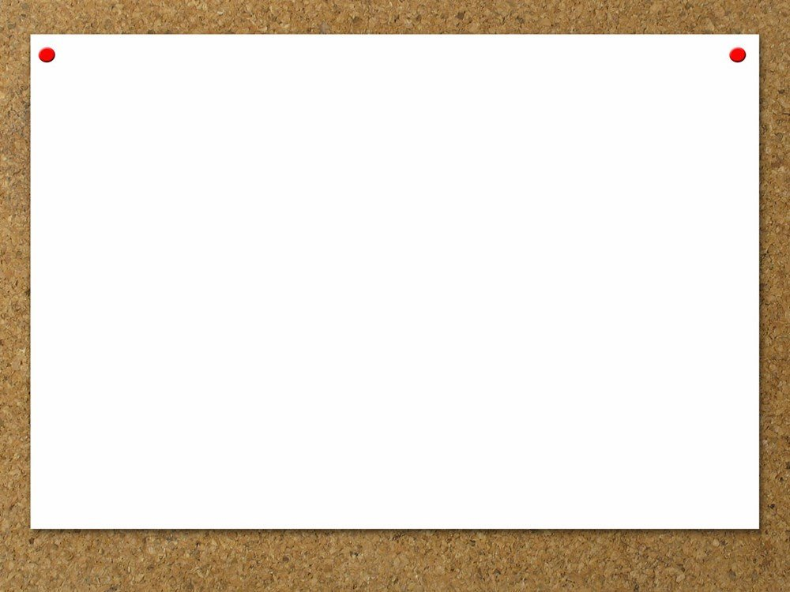
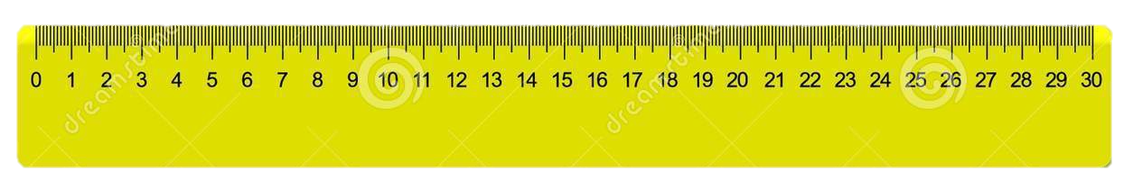

19 cm
26 cm

Slide 6

ĐỀ - XI - MÉT

Slide 7

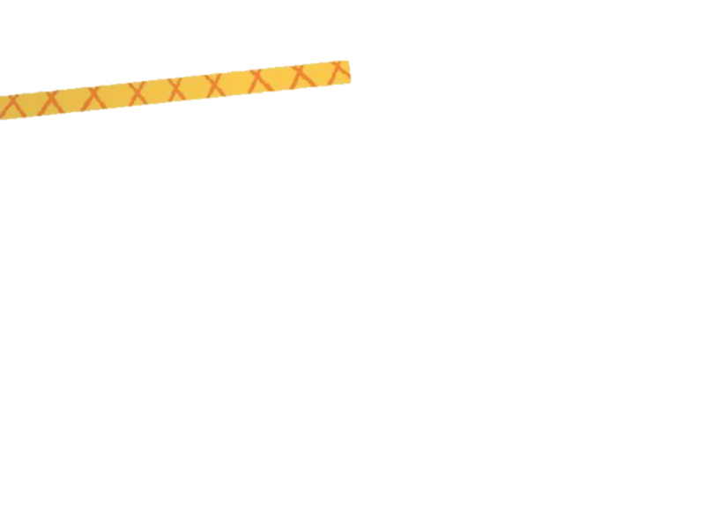
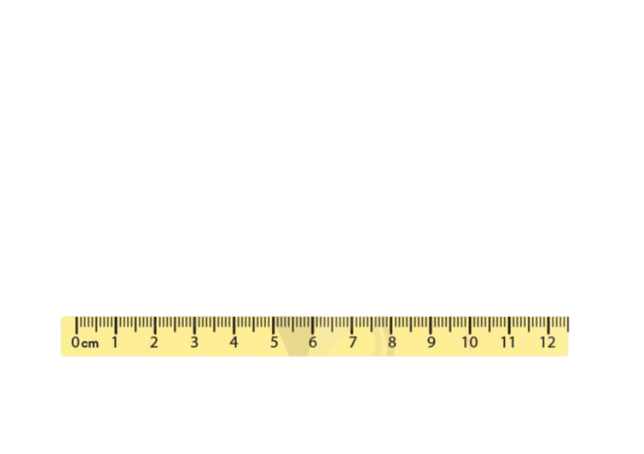


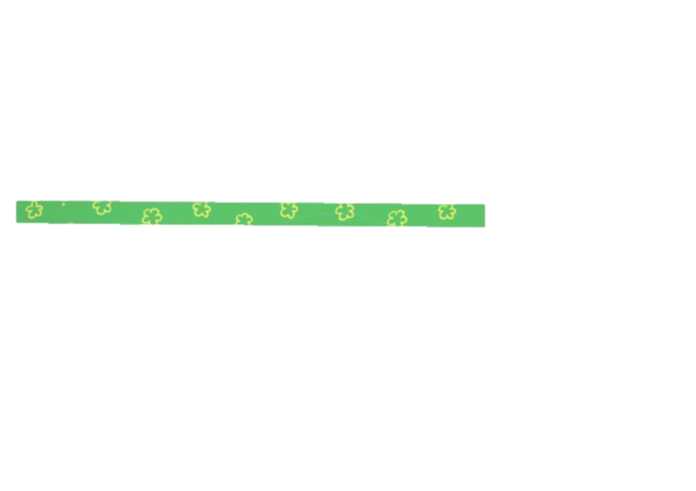
8 cm
Hãy đo và chọn ra băng giấy dài 10cm
10 cm
11 cm
1 dm
Đề - xi – mét là đơn vị đo độ dài, viết tắt là dm
1 dm = 10cm
10 cm = 1dm

Slide 8

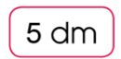

1
Chọn thẻ ghi số đo thích hợp với mỗi đồ vật sau:

Slide 9
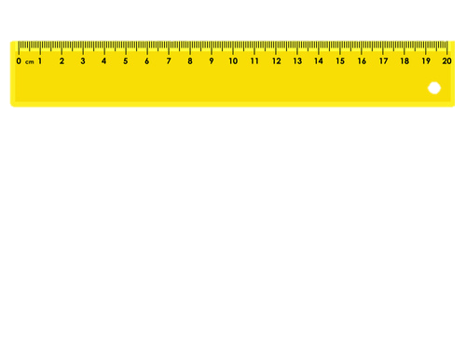
2
Tìm trên thước kẻ vạch ứng với 1dm, 2dm
1 dm
2 dm
b. Em hãy cho biết, 2dm bằng bao nhiêu xăng – ti – mét?
2 dm = 20cm
3 dm
3 dm = 30cm

Slide 10

TRÒ CHƠI
ĐÀO VÀNG

Slide 11
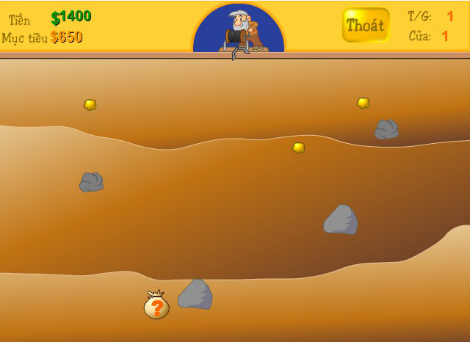




10$
20$
50$
150$
150$

Slide 12



1 dm = ? cm
A. 8
B. 1
C. 10
D. 2

Slide 13
2 dm = ? cm
A. 20
B. 10
C. 2
D. 1

Slide 14
40 cm = ? dm
A. 40
B. 10
A. 4
D. 1

Slide 15
Băng giấy dài bao nhiêu xăng - ti - mét?
A. 8 cm
B. 9 cm
C. 10 cm
D. 9 dm

Slide 16
Băng giấy dài bao nhiêu đề - xi - mét?
A. 10 cm
B. 10 dm
C. 9 cm
D. 1 dm

Slide 17

DẶN DÒ

